Slide 1
AMMATTIOPISTO SAMIEDU
Tilda Salo – Ohjaaja, nuorisotyö ja opiskelijatoiminta
Tanja Andersin-Soini, opiskelijapalvelut, projektiasiantuntija

Slide 2
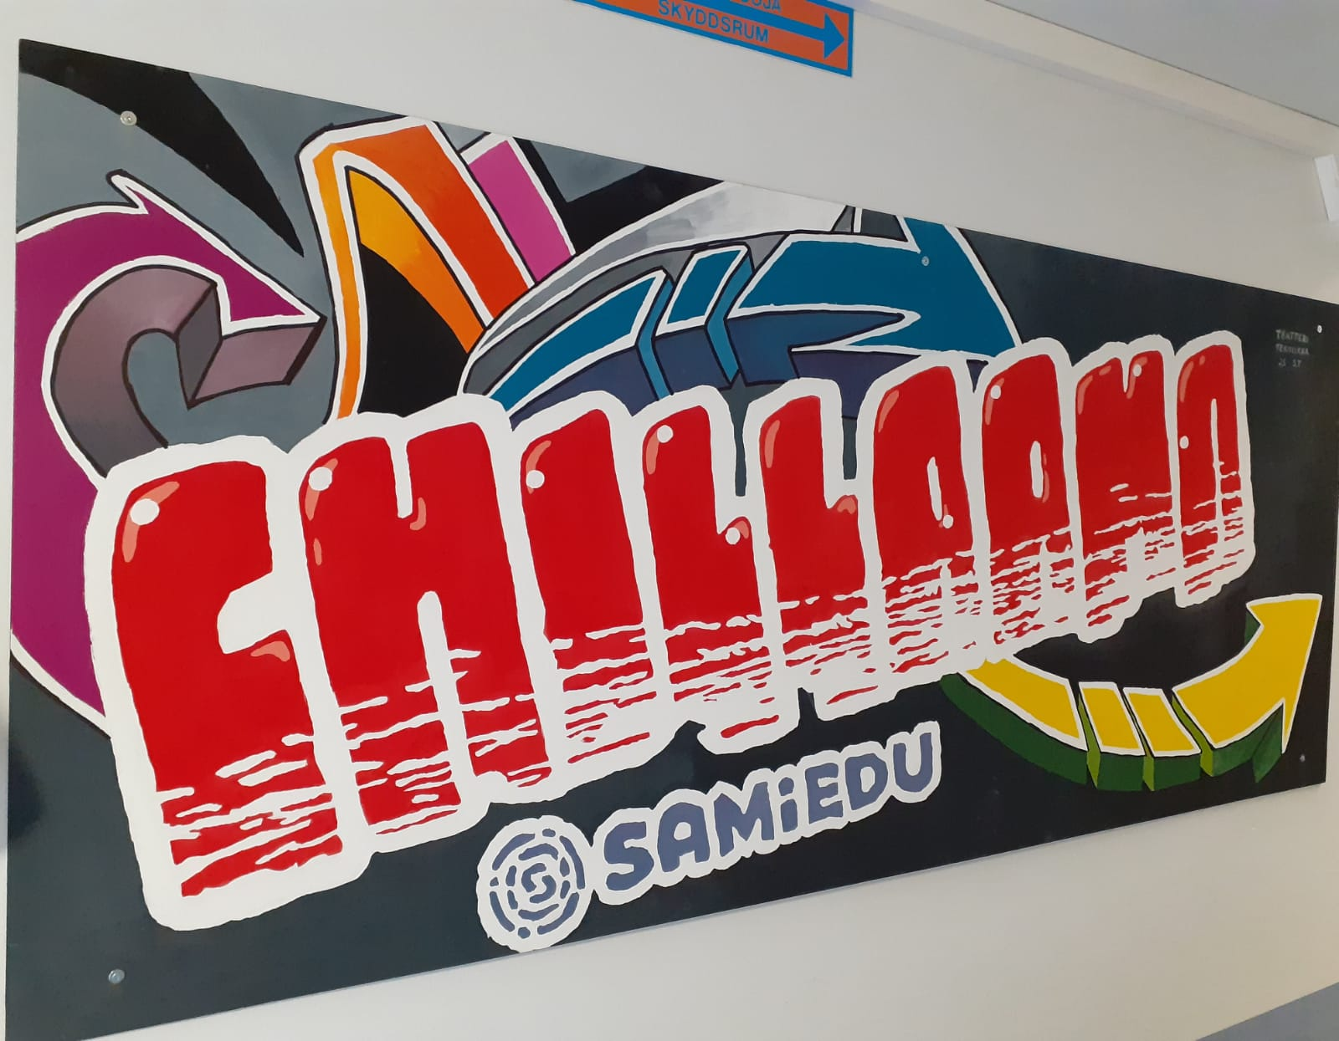
Opiskelijoiden taukotila Chillaamo

Slide 3
Chillaamo monipuolisena oppimisympäristönä
Chillaamo avattiin Helmikuussa 2021 ja remontoitiin uudestaan tammikuussa 2022. Remontin myötä kävijämäärä tuplaantui ja toi mukanaan uusia käyttäjiä niin päiväkäytössä kuin asuntolan asukkaiden käytössä.
Chillaamo on Samiedun opiskelijoille tarkoitettu taukotila. Se sijaitsee Pohjolankadun kampuksella, osana asuntolan alakertaa.
  Muilla kampuksilla vastaavaa taukotilaa on hankala järjestää, mutta se on koettu niin tarpeelliseksi, että opiskelijat tulevat toisilta kampuksilta viettämään aikaa Chillaamoon.
Chillaamossa opiskelijat saavat itse vaikuttaa viihtyvyyteen ja toimintoihin joita siellä järjestetään.
  Tarkoituksena, että Chillaamo pyörii opiskelijoiden itsensä pyörittämänä, mutta toimintamallit kehittyvät koko ajan.
  Tällä hetkellä opiskelijoilla on oma Chillaamon toimikunta –ryhmä, jossa käydään säännöllisesti läpi onnistumisia ja epäonnistumisia sekä käytänteitä. Ryhmän tarkoituksena on osallistaa opiskelijoita, jolloin arvostus tilaa kohtaan lisääntyy.

Slide 4
Chillaamo monipuolisena oppimisympäristönä
Chillaamo on ensisijaisesti tarkoitettu opiskelijoiden taukotilaksi, mutta tarjoaa loistavat puitteet ryhmätuokioihin, opetuskäyttöön ja teematuntehin.
  Esimerkiksi yto-opettajien kanssa on sovittu, että opiskelija voi tulla Chillaamoon tekemään tehtäviä itsenäisesti tai tekemään ryhmätöitä.
Chillaamo tarjoaa nuorisotyölle työkentän, jossa opiskelijat kohdataan matalalla kynnyksellä ja järjestetään ryhmäytyksiä, opiskelijakunnan hallituksen sekä tutoreiden kokouksia ja koulutuksia, opiskelijakahveja sekä teemapäiviä.

Slide 5
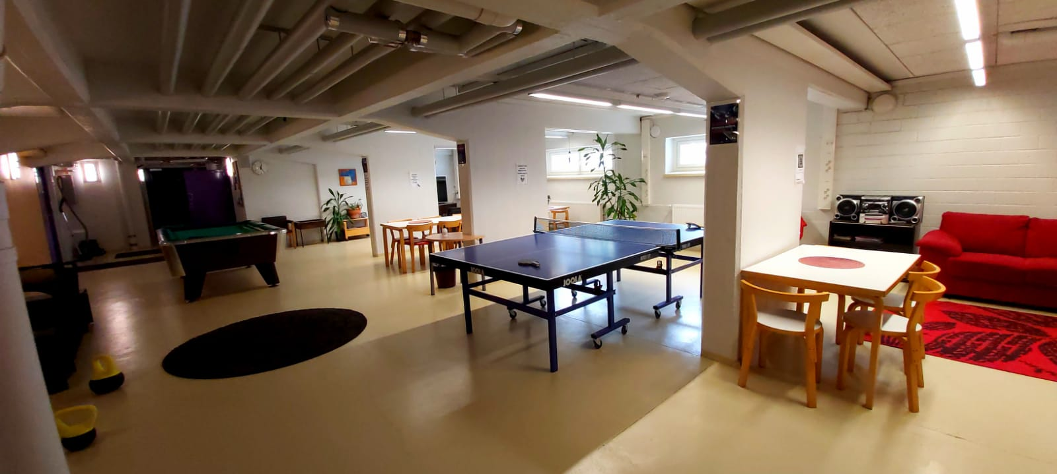
Chillaamo ennen remonttia

Slide 6
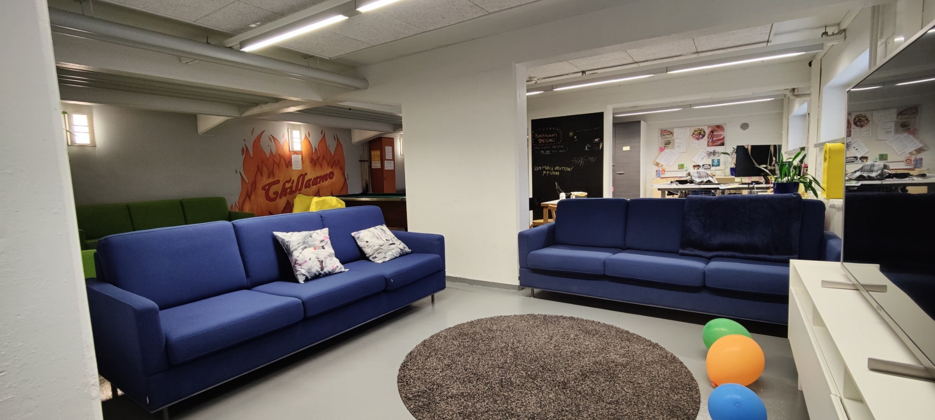
Chillaamo remontin jälkeen..

Slide 7
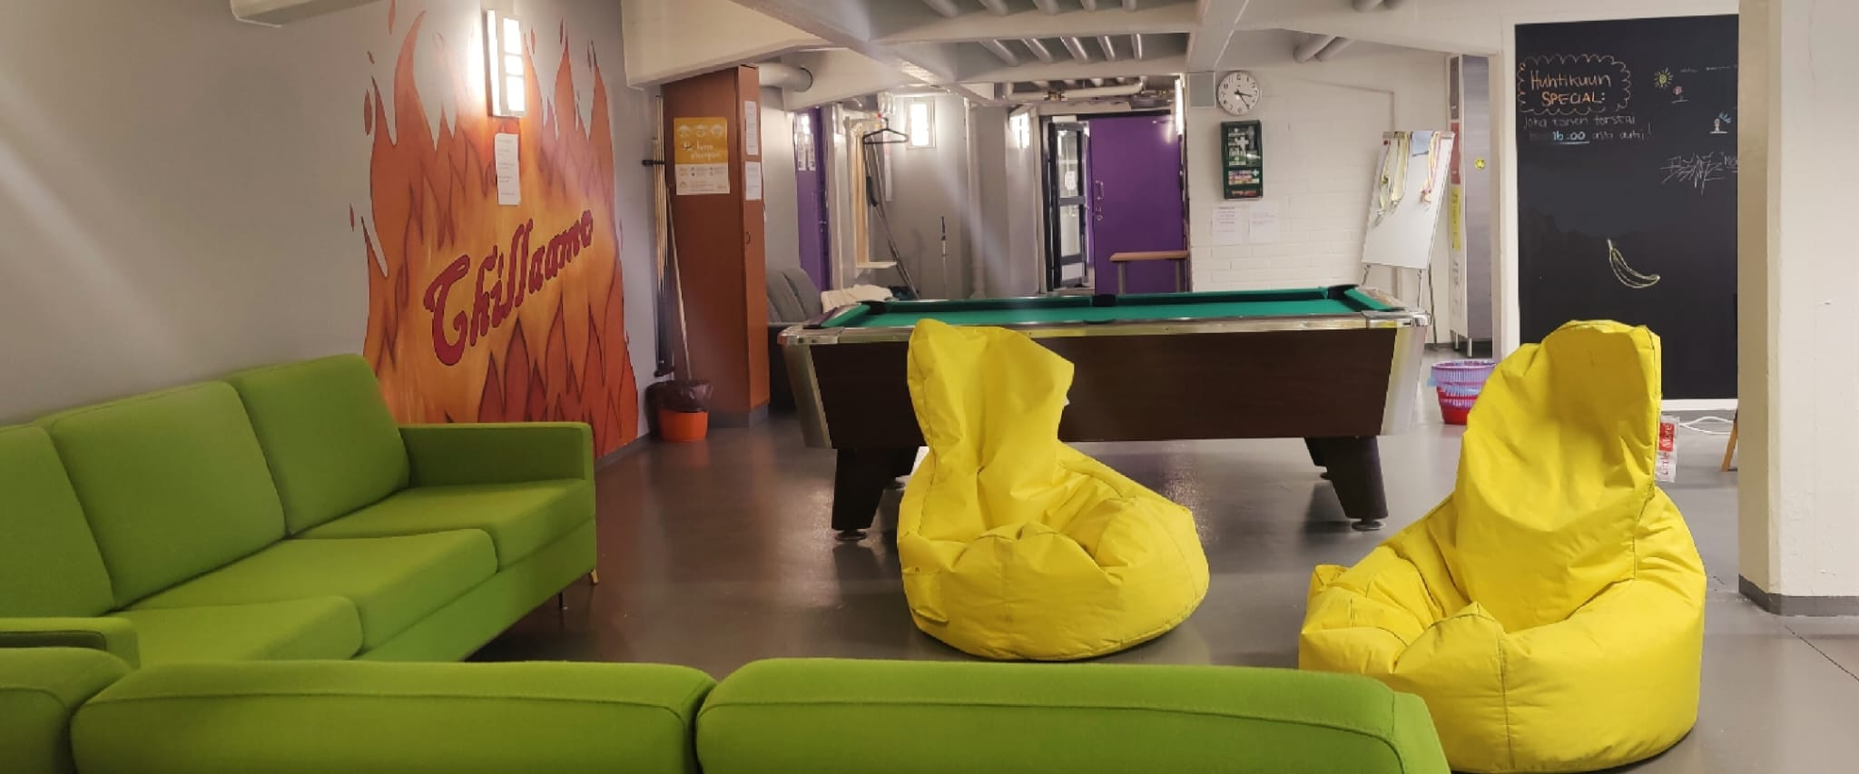
Chillaamo remontin jälkeen..

Slide 8
Chillaamon arvot ja toimintatavat
Chillaamo on osa Samiedun monipuolista oppimisympäristöä, jossa jokainen opiskelija kohdataan yksilönä. Tilassa opitaan hyviä tapoja, huomioidaan toisiamme ja siedetään erilaisuutta.
Jokainen opiskelija tervehditään henkilökohtaisesti ja kysytään hänen kuulumiset tilaan saavuttaessa.
Chillaamossa jokainen aikuinen toimii esimerkillisesti opiskelijoiden kanssa. Chillaamossa opiskelijoita ohjataan vuorovaikutukseen toistensa kanssa sekä omien mielipiteiden esittämiseen. Chillaamo on vastapainona opiskelulle ja tarjoaa turvallisen paikan hengähtää ja olla vähän rennommin oma itsensä.
Chillaamo on opiskelijoiden taukotila, jossa kunnioitaan jokaisen omia lähtökohtia, rauhaa ja yksityisyyttä opiskelijan ehdoilla. Henkilökunnan tehtävänä on osata toimia tilanteissa opiskelijaa kunnioittavasti.
Chillaamon kävijämäärää seurataan tukkimiehen kirjanpidolla tilan tarkoituksenmukaisuuden johdosta. Työntekijä ohjaa opiskelijoita merkitsemään käyntinsä päivittäin kävijälistaan (yksi merkintä / opiskelija / päivä).

Slide 9
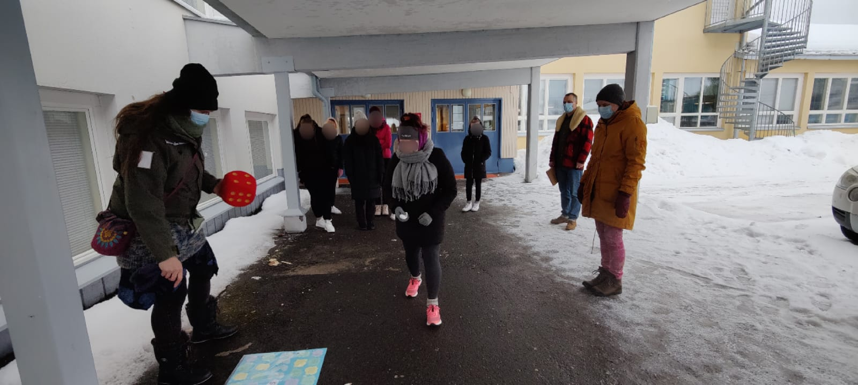
Räätälöidyt ryhmätoiminnot

Slide 10
Toimintakokemuspäivät eli TOKOt
Pilotoitu vuoden ajan → syksyllä 2022 jokainen aloittava ryhmä ryhmäytetään → haasteena jatkuvan haun kautta tulevat → toimintakokemuspäivät → ympärivuotista ryhmäytystä joka tarjoaa opettajille työkalut tarkkailla ryhmän dynamiikkaa
Yhteistyössä ryhmän opettajan ja opiskelijahuollon kanssa
Kun huoli ryhmän toimivuudesta herää, muokataan ryhmän haasteisiin sopiva toiminnallinen oppitunti, puolikas päivä tai kokonainen päivä riippuen opettajan toiveista.
Pidetään aloituspalaveri, jossa opettaja sekä tilanteen mukaan myös opiskelijat täyttävät anonyymin lomakkeen mikä kartoittaa ryhmän dynamiikkaa.
Jokainen ryhmäytys räätälöidään sen alan teemojen mukaisesti.
Valmiina erilaisia teemapaketteja esimerkiksi motivaatio, luonto, toiminta/seikkailu, pelaaminen…

Slide 11
Kartoituslomake
Minkälaisena koet ryhmäsi?
Mitkä ovat ryhmäsi voimavarat ja missä ryhmäsi on hyvä?
Milloin ryhmäsi ei toimi ja mitkä tekijät vaikuttavat siihen?
Mitä toimintaa haluaisit tehdä ryhmäsi kanssa?
Missä haluaisit toimintakokemuspäivän olevan? esim. ulkona vai sisällä, koululla vai muualla?
Muita toiveita, ajatuksia tai ideoita toimintakokemuspäivään?
Terveiset ryhmällesi?

Slide 12
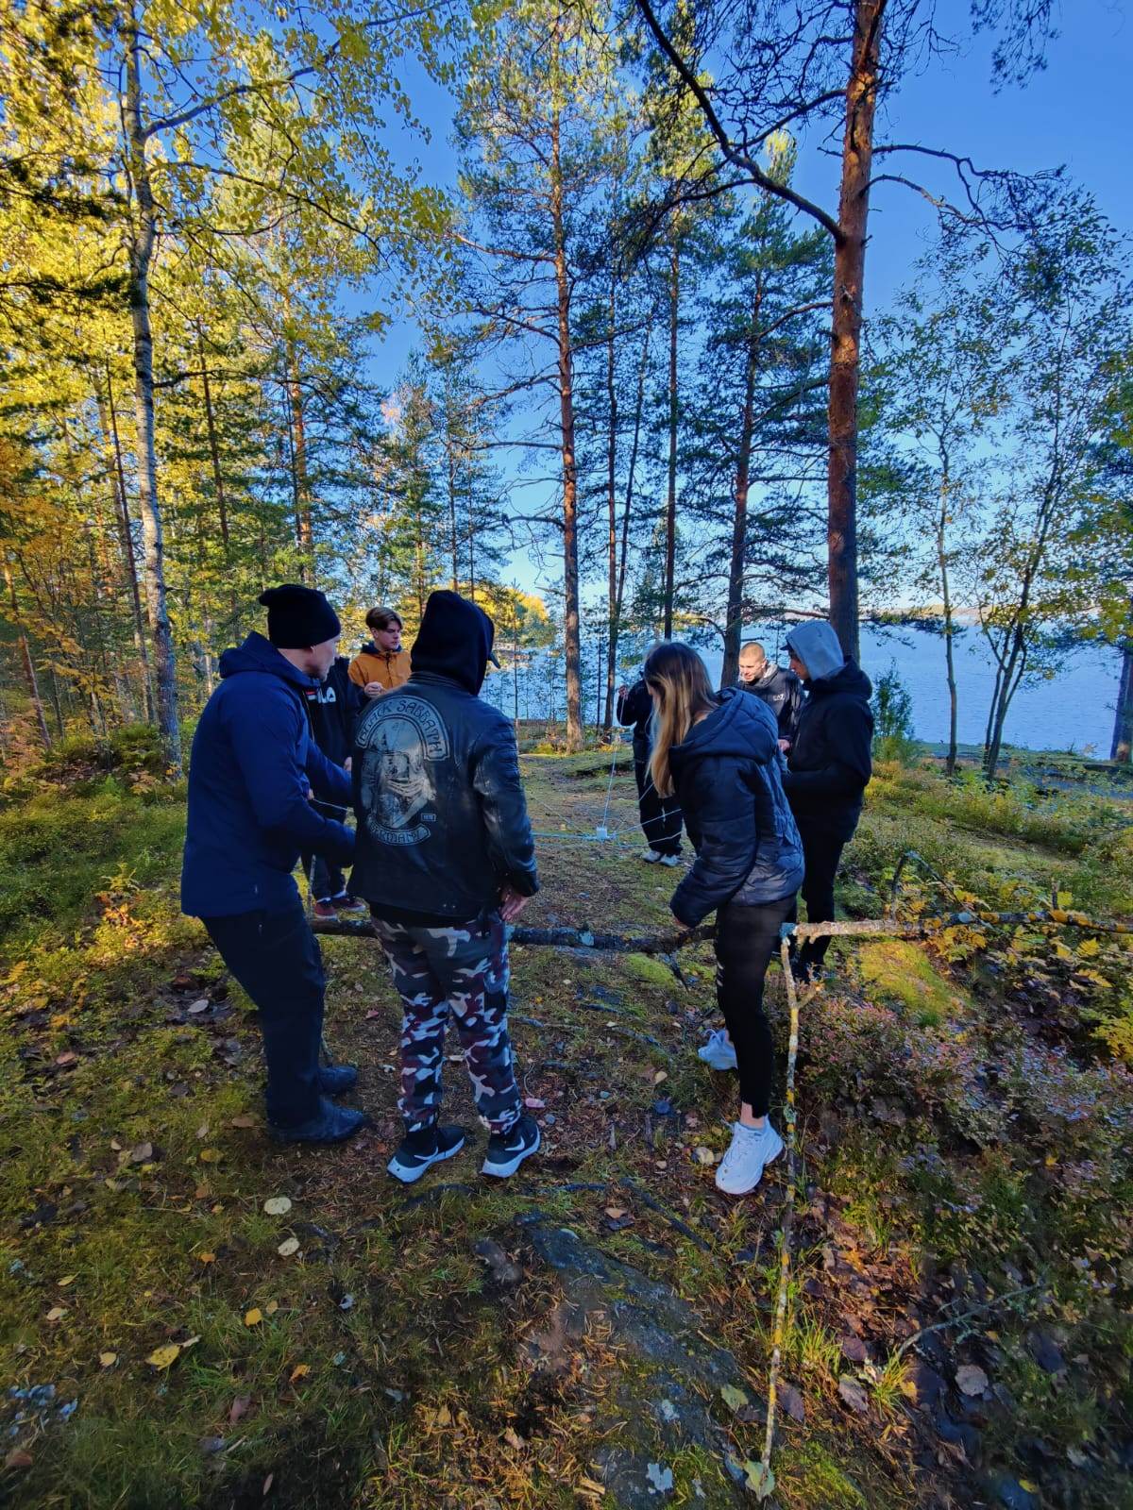
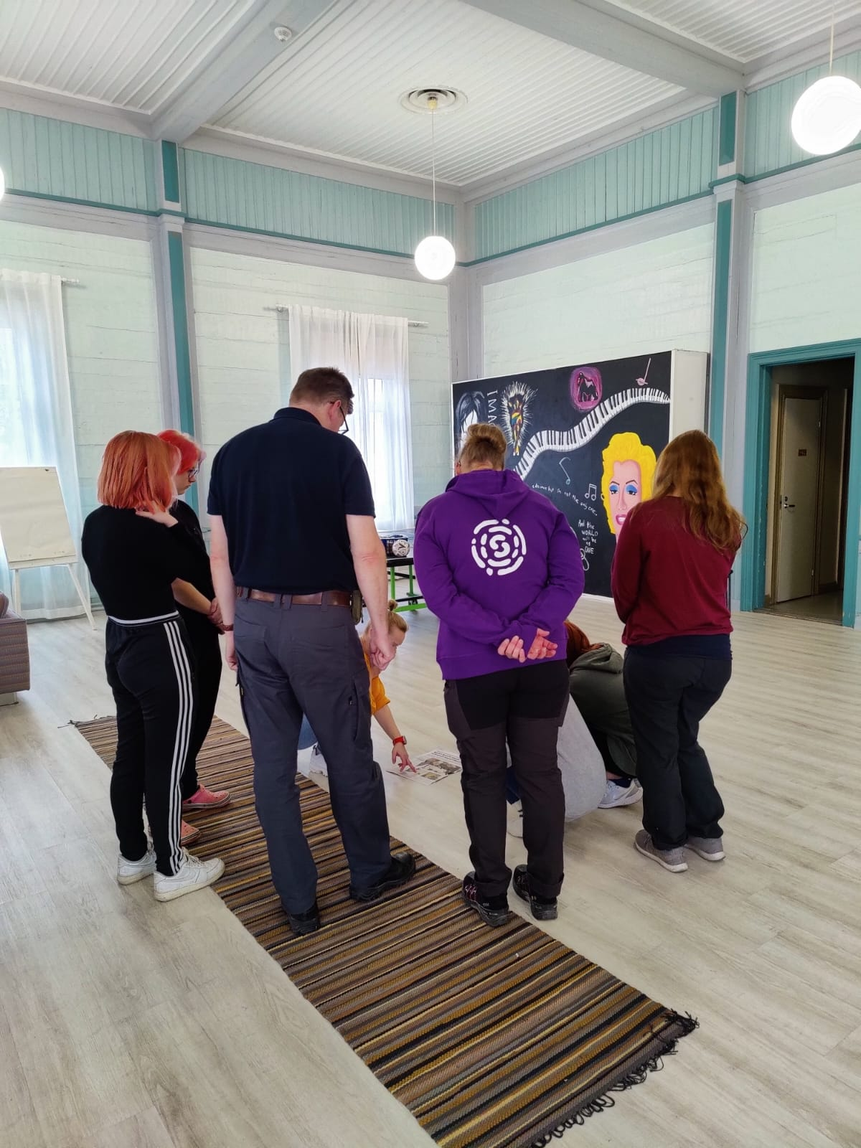
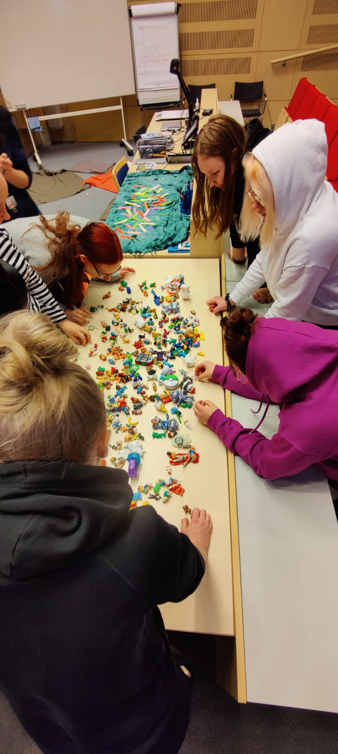
Eri ryhmien tarpeisiin räätälöityjä kokonaisuuksia.

Slide 13
KIITOS!
Tilda Salo – Ohjaaja, nuorisotyö ja opiskelijatoiminta
Tanja Andersin-Soini, opiskelijapalvelut, projektiasiantuntija

